Slide 1
ДИВЕРСИФИКАЦИЯ РЕНТГЕНОГРАФИЧЕСКОГО КОМПЛЕКСА НА БАЗЕ УСКОРИТЕЛЯ ЛИУ-20
Илья Пензин

Slide 2
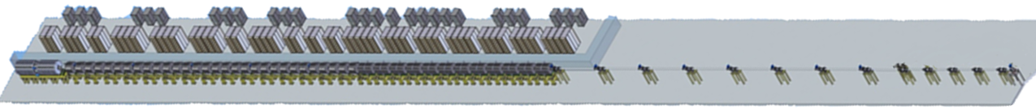
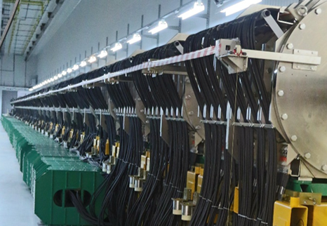
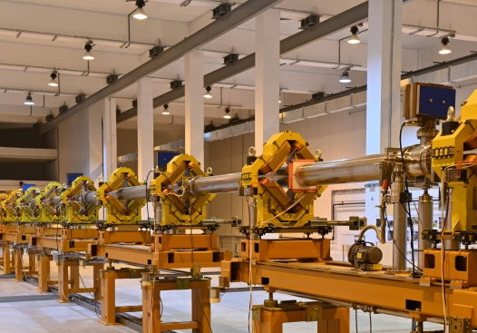
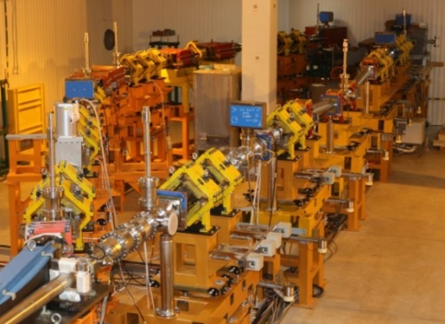
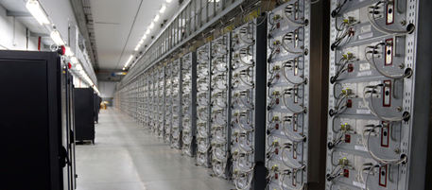
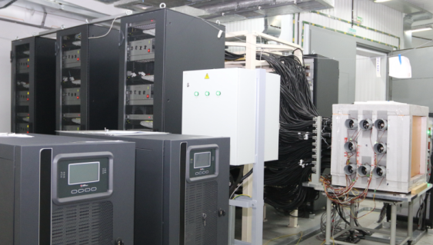
РГК на базе ЛИУ-20
ЛИУ-20
Канал транспортировки
Канал разводки
Система импульсного питания
Детектирующая станция
2

Slide 3
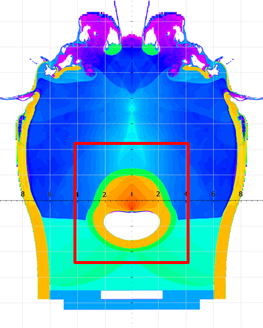
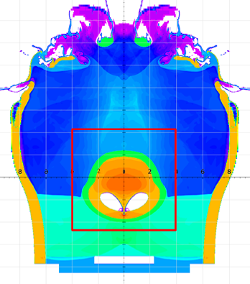
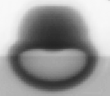
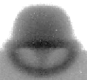
Основное применение РГК
Первый момент времени
Второй момент времени
эксперимент
эксперимент
моделирование
моделирование
3

Slide 4
Введение
Импульсная мощность ускорителя достигает 40 ГВт, что позволяет проводить уникальные исследования с применением сильноточного электронного пучка.
В рамках альтернативного применения ЛИУ-20 во ВНИИТФ существует два актуальных направления: исследование радиационной стойкости радиоэлектронной аппаратуры и исследование конструкционных материалов в экстремальных состояниях.
ЛИУ-20 благодаря стабильности своих импульсов и вариативности их параметров способен обеспечить потоки ионизирующего излучения, достаточные для облучения электроники. Рассмотрена генерация нейтронов из-за интереса к импульсным нейтронным источникам.
Высокий энергозапас электронного пучка и большой пробег релятивистских электронов позволяет осуществлять изохорический нагрев исследуемых образов с контролируемыми уровнями тепловой нагрузки
для получения уравнений состояния вещества.

Slide 5
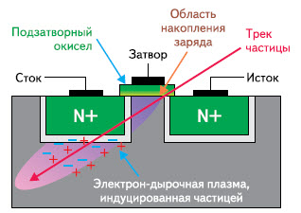
РАДИАЦИОННЫЕ ИССЛЕДОВАНИЯ
Радиационной стойкостью называется способность веществ сохранять свои характеристики под воздействием радиации. Эти свойства могут меняться из-за смещения атомов вещества в кристаллической решётке, реакций ядер атомов, разрыва химических связей и других факторов.
Необходимость радиационных исследований:
исследования физических эффектов в электронной компонентной базе, специальной, военной и космической технике;
оценка радиационной обстановки на борту космических аппаратов;
создание радиационно-стойких электронных компонентов.
5

Slide 6
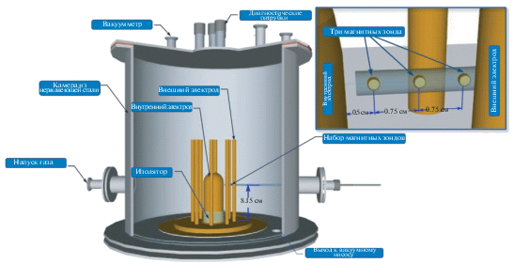
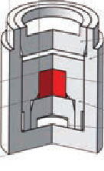
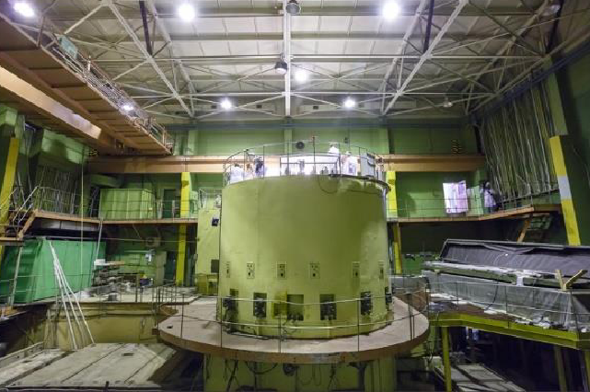
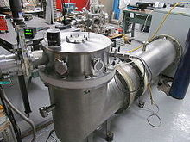
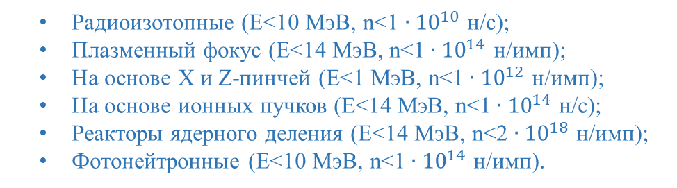
Источники нейтронов
Радиоизотопные (E<10 МэВ, n<1$∙{10}^{10}$ н/с);
Плазменный фокус (E<14 МэВ, n<1$∙{10}^{14}$ н/имп);
На основе X и Z-пинчей (E<1 МэВ, n<1$∙{10}^{12}$ н/имп);
На основе ионных пучков (E<14 МэВ, n<1$∙{10}^{14}$ н/с);
Реакторы ядерного деления (E<14 МэВ, n<2$∙{10}^{18}$ н/имп);
Фотонейтронные (E<10 МэВ, n<1$∙{10}^{14}$ н/имп).
Плазменный фокус
α-n источник
Импульсный реактор
Z-пинч
6

Slide 7
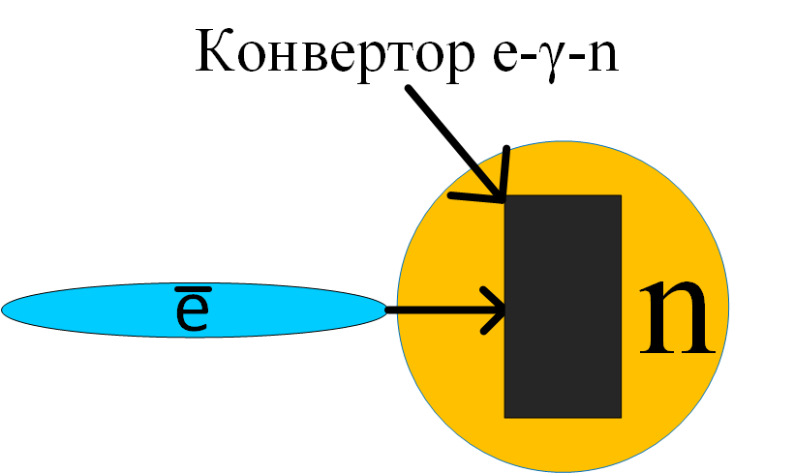
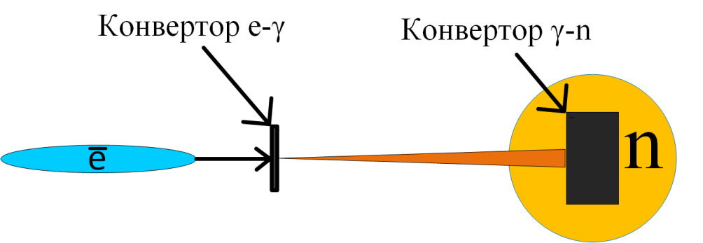
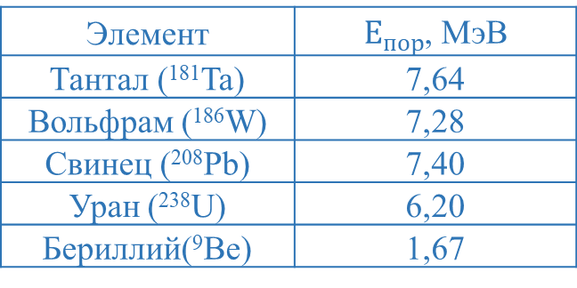
Генерация нейтронов на ЛИУ-20
Материалы фотонейтронных мишеней
Элемент | $E_{пор}$, МэВ
Тантал (¹⁸¹Ta) | 7,64
Вольфрам (¹⁸⁶W) | 7,28
Свинец (²⁰⁸Pb) | 7,40
Уран (²³⁸U) | 6,20
Бериллий(⁹Be) | 1,67
Однородная мишень
γ
$$E_{пор} −пороговая энергия фотоядерной реакции$$
Комбинированная мишень
7

Slide 8
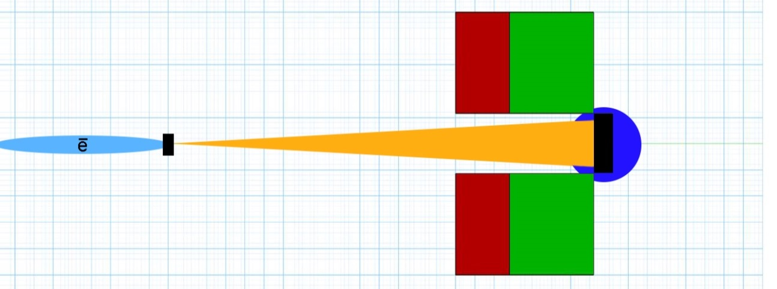
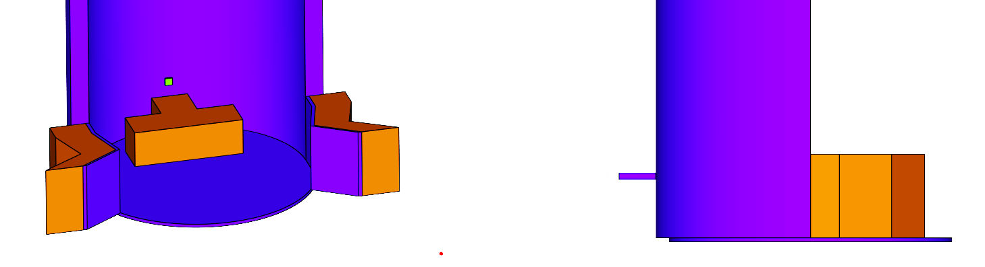
Математическое моделирование в ПК ПРИЗМА
Сталь
Та
γ
n
Бетон
Мишень
Расчётная геометрия
Геометрия смоделированного рабочего поля
8

Slide 9
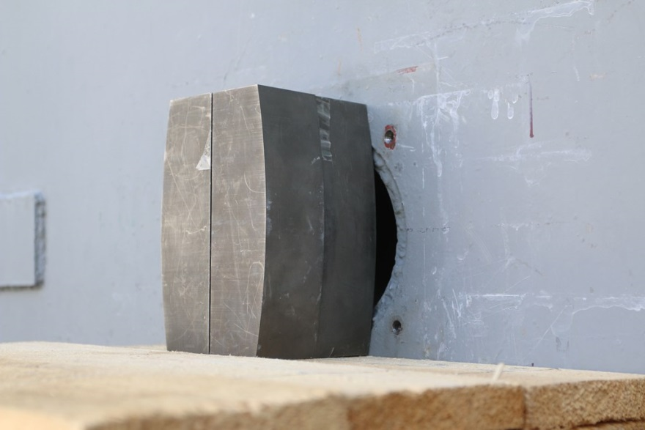
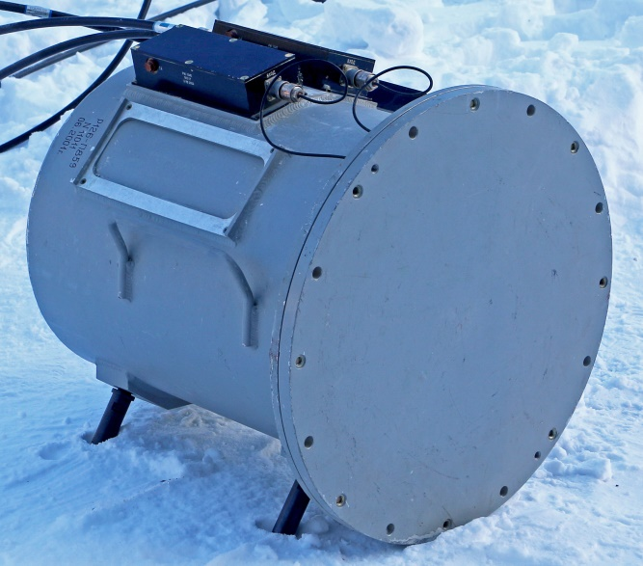
Экспериментальные исследования
Количественная оценка характеристик источника производилась с помощью методики затянутой регистрации. Применялся детектор ВСПМ-2М, основанный на замедлении и последующей регистрации нейтронов борным счётчиком.
Фотонейтронная мишень (вольфрам)
Детектор ВСПМ-2М
9

Slide 10
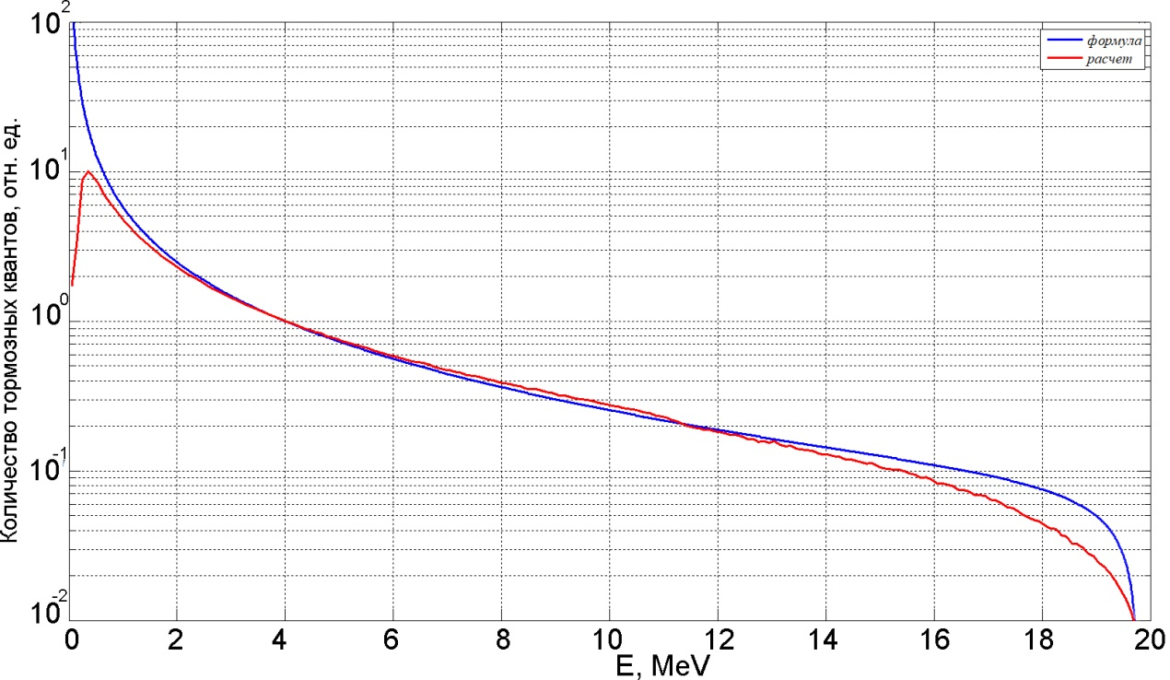
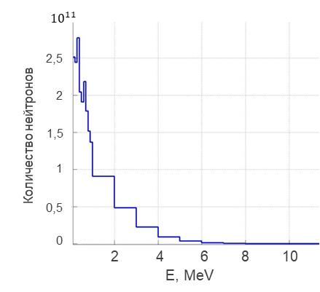
Спектральный состав нейтронов и тормозного излучения
Расчётный спектральный состав нейтронов для свинцовой мишени
Спектральный состав тормозного излучения
10

Slide 11
Флюенс нейтронов
Количество нейтронов за импульс
11

Slide 12
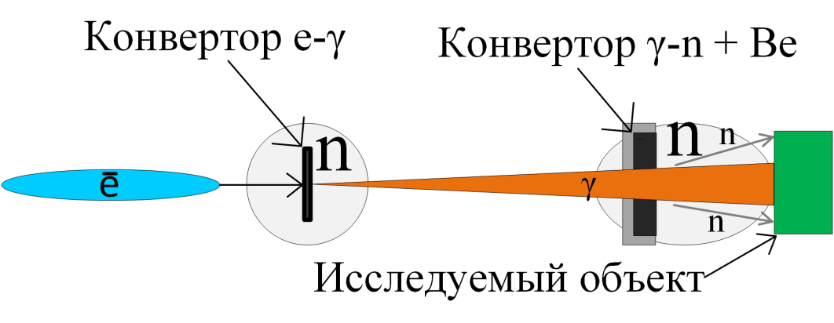
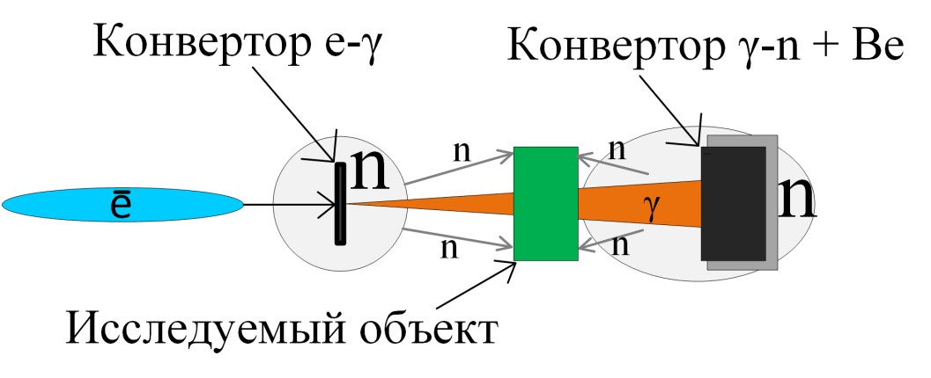
Комплексное воздействие тормозного и нейтронного излучений
Отличительной чертой такого фотонейтронного источника служит фактор комплексного воздействия нейтронного и тормозного излучений. При этом существует возможность регулировки количества тормозных квантов при помощи различных вариантов постановки, а также при помощи вариативности толщин мишеней.
Первый вариант постановки
Второй вариант постановки
12

Slide 13
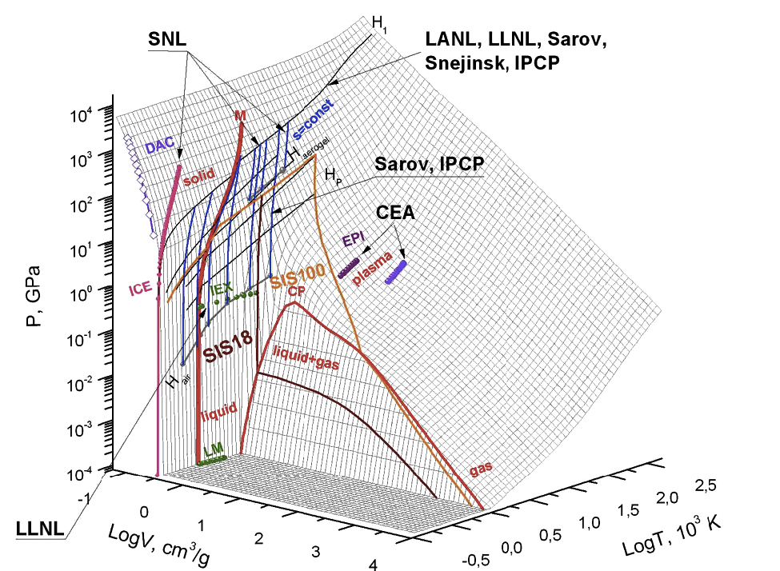
ИССЛЕДОВАНИЕ СОСТОЯНИЯ ВЕЩЕСТВА
Уравнение состояния — уравнение, связывающее между собой термодинамические параметры системы, такие, как температура, давление, объём, химический потенциал и др.
Фундаментальные и прикладные
задачи:
исследования физико-химических
свойств веществ при экстремальных условиях
национальная безопасность;
термоядерный синтез;
кинетика реакций при экстремальных
условиях;
безопасность ядерной энергетики;
функционирование мощных
энергетических установок;
техногенные катастрофы.
13

Slide 14
Применение ЛИУ-20 для равномерного разогрева
Целесообразность исследований:
Увеличение толщины образцов в 10 раз за счёт перехода к энергии 20 МэВ.
Увеличение диаметра нагружения при сохранении интенсивности за счёт увеличения количества электронов.
Существенное повышение информативности экспериментов.
В ударно-волновых экспериментах мы получаем зависимость откольной прочности от давления ударной волны, а в опытах на ускорителе – зависимость откольной прочности от вложенной «тепловой» энергии. Именно такая зависимость требуется для обоснования стойкости конструкционных материалов при воздействии излучения.
14

Slide 15
Расчёт энерговыделения в GIANT4
Pb (электроны 10 МэВ)
Pb (электроны 20 МэВ)
Fe (электроны 10 МэВ)
Fe (электроны 20 МэВ)
15

Slide 16
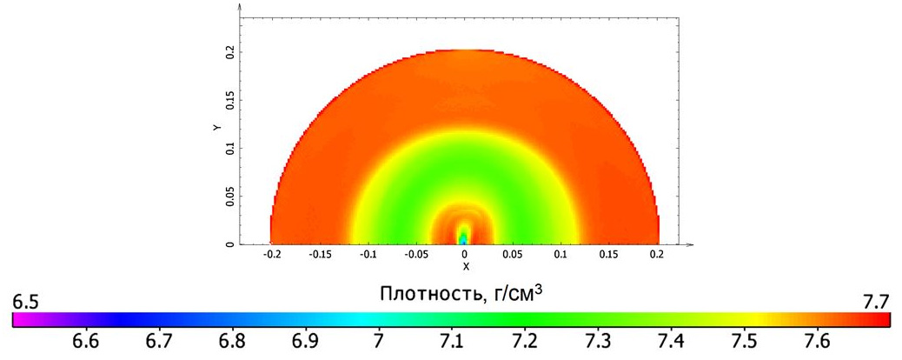
Расчёт плотности в специализированном ПО
Поле плотности образца из железа, облучённого электронным пучком с энергией 20 МэВ
16

Slide 17
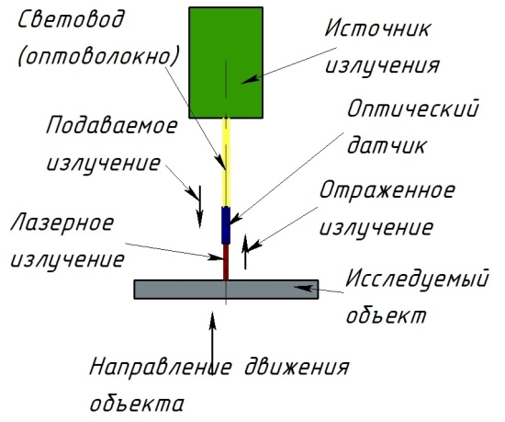
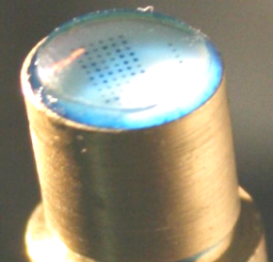
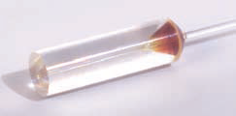
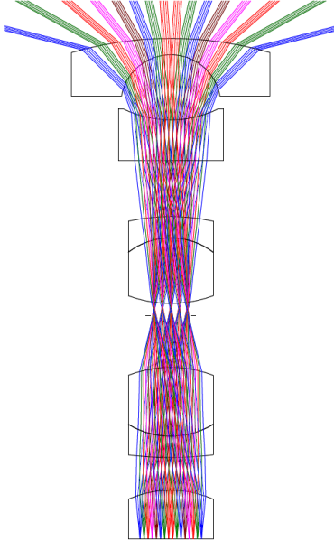
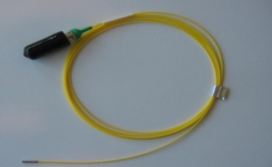
Лазерно-гетеродинный измерительный комплекс
РФЯЦ-ВНИИТФ
Схема регистрации
Оптический датчик
Оптический узел
Диапазон измерения доплеровской частоты от 100 МГц (75 м/с) до 13 ГГц (10 км/с)
17

Slide 18
Вывод
Дозовые характеристики электронного пучка ЛИУ-20 позволяют производить облучения РЭА с целью определения радиационной стойкости.
Экспериментальные данные со сферическими образцами можно использовать для калибровки кинетической модели разрушения. В перспективе эксперименты на ЛИУ-20 могли бы проводиться для исследования кинетики фазовых переходов, плавления и испарения в конструкционных материалах.
18

Slide 19
Спасибо
за внимание
И.В. Пензин, О.А. Никитин, А.Р. Ахметов, Р.В. Протас,
Е.И. Чухаев, К.С. Волосенко, А.Р. Дон, И.А. Журавлев,
С.Д. Хренков, А.В. Красильников

